Slide 1
Строение животной клетки

Slide 2
Клетка – обязательная простейшая структурная единица, которая лежит в основе строения, развития и всей жизнедеятельности живого организма.

Slide 3
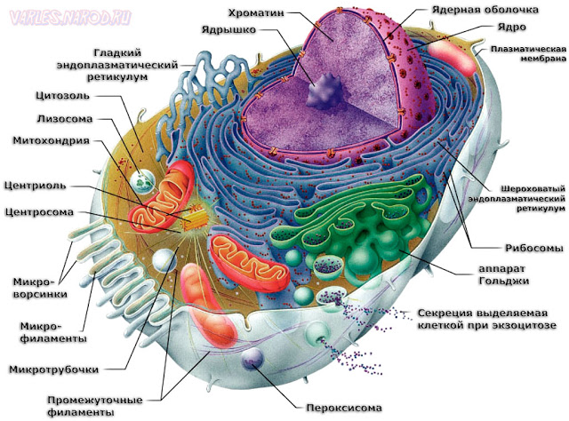

Slide 4
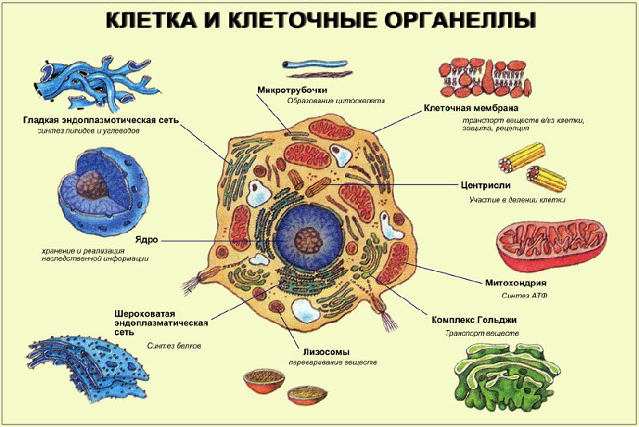

Slide 6
Цитоплазма
Клеточная мембрана
Ядро
Лизосомы
Ядрышко
Клеточный центр
ЭПС с рибосомами
Митохондрии
Аппарат Гольджи

Slide 7
Спасибо за внимание!

